Slide 1
Игра
Своя
По дисциплинам:
уголовное право РК, уголовно-процессуальное право РК, уголовно-исполнительное право РК, трудовое право РК, гражданское право РК
Выполнила преподаватель специальных дисциплин
Скороход Ольга Ивановна
1 раунд
2 раунд
3 раунд
П.С.

Slide 2
Вопрос-ответ
1 раунд
Первый слайд
2 раунд
3 раунд
Последний

Slide 3
Уголовное право | 50 | 100 | 200 | 300
Уголовно-процессуальное право | 50 | 100 | 200 | 300
Уголовно-исполнительное право | 50 | 100 | 200 | 300
Трудовое право | 50 | 100 | 200 | 300
Гражданское право | 50 | 100 | 200 | 300
2 раунд
3 раунд

Slide 4
Категории преступлений, установленные в Уголовном кодексе РК
Ответ

Slide 5
Небольшой тяжести, средней тяжести, тяжкие и особо тяжкие
Вернуться к выбору вопроса

Slide 6
Рецидивом преступлений в УК РК признается:
Ответ

Slide 7
Совершение умышленного преступления лицом, имеющим судимость за ранее совершенное умышленное преступление, которая не снята и не погашена.

Slide 8
Что (какие действия) признаются эксцессом исполнителя?

Slide 9
Совершение исполнителем преступления, не охватывающегося умыслом других соучастников.

Slide 10
Состав убийства в состоянии аффекта, предусмотренного ст. 101 УК РК, является

Slide 11
Привилегированным

Slide 12
Основными субъектами доказывания в уголовном процессе являются:

Slide 13
Следователь, дознаватель,
прокурор,
начальник
следственного отдела,
начальник органов дознания

Slide 14
Мера процессуального принуждения в уголовном процессе, которая заключается в принудительном доставлении лица в органы предварительного расследования или в суд, называется:

Slide 15
приводом

Slide 16
Судья в случае признания лица гражданским ответчиком в уголовном процессе выносит:

Slide 17
определение

Slide 18
В кассационном производстве в уголовном процессе производится:

Slide 19
Пересмотр судебных решений, которые уже вступили в законную силу

Slide 20
Принцип уголовно-исполнительного права, заключающийся в главенствующем положении закона при осуществлении уголовно-исполнительной деятельности, - это принцип:

Slide 21
законности

Slide 22
Предметом уголовно исполнительного права являются:

Slide 23
Общественные отношения, которые возникают в процессе исполнения и отбывания уголовных наказаний различных видов, а также относятся к применению к осужденным мер уголовно-правового воздействия

Slide 24
Срок отбывания наказания в виде лишения свободы исчисляется:

Slide 25
со дня заключения под стражу

Slide 26
Элементами правового статуса осужденных являются:

Slide 27
субъективные права, законные интересы и обязанности

Slide 28
Испытания при приеме на
работу не применимо к:

Slide 29
Работникам до 18 лет

Slide 30
Виды трудового договора по срокам действия:

Slide 31
срочный, бессрочный,
на время определенной работы

Slide 32
Локальные источники трудового права-это...

Slide 33
правовые акты, принятые собраниями коллективов на уровне предприятий, учреждений, организаций

Slide 34
По юридической силе, нормативные акты трудового права подразделяются на:

Slide 35
законы и подзаконные нормативные акты

Slide 36
Правоспособность гражданина возникает в момент

Slide 37
с рождения

Slide 38
Какие отношения регулирует гражданское право

Slide 39
имущественные и личные неимущественные

Slide 40
Учредительные документы юридического лица

Slide 41
устав, учредительный договор

Slide 42
Государственные предприятия бывают

Slide 43
на праве хозяйственного ведения и
оперативного управления

Slide 44
Решите правовые ситуации
2 раунд
Первая стр.
Последний
1 раунд
3 раунд

Slide 45
Уголовное право | 50 | 100 | 200 | 300
Уголовно-процессуальное право | 50 | 100 | 200 | 300
Уголовно-исполнительное право | 50 | 100 | 200 | 300
Трудовое право | 50 | 100 | 200 | 300
Гражданское право | 50 | 100 | 200 | 300
1 раунд
3 раунд

Slide 46
Гражданин Вьетнама Хо Чтан Сю, являясь студентом одного из казахстанских вузов, занимался вымогательством денег.
Как решается вопрос об уголовной ответственности иностранных граждан и лиц без гражданства в случае совершения ими преступления на территории РК? Что понимается под территорией РК? Решите вопрос об уголовной ответственности Хо Чтан Сю?

Slide 47
Статья 7 УК РК Действие уголовного закона в отношении лиц, совершивших уголовное правонарушение на территории Республики Казахстан
1. Лицо, совершившее уголовное правонарушение на территории Республики Казахстан, подлежит ответственности по настоящему Кодексу.

Slide 48
Медин в день своего восемнадцатилетия совершил разбойное нападение. Суд квалифицировал его действия по ч. 3 ст. 192 УК и назначил ему наказание в виде 9 лет лишения свободы.
Соответствует ли закону приговор суда?

Slide 49
Статья 81 УК РК. Виды наказаний, назначаемых несовершеннолетним
ч.7. Лишение свободы несовершеннолетним может быть назначено на срок не свыше десяти лет, а за убийство при отягчающих обстоятельствах или акт терроризма либо по совокупности уголовных правонарушений, одним из которых является убийство при отягчающих обстоятельствах или акт терроризма, – двенадцати лет. Несовершеннолетним, совершившим преступление небольшой тяжести или преступление средней тяжести, не связанное с причинением смерти, лишение свободы не назначается.

Slide 50
Головин, находясь в состоянии алкогольного опьянения, на почве ревности учинил скандал с сожительницей Светловой. В ходе скандала Головин, взяв кухонный нож, подошел к Светловой и со словами «сейчас зарежу» приставил нож к телу последней. Светловой удалось вырваться и убежать из дома.
Признаки какого состава преступления содержатся в действиях виновного?

Slide 51
Статья 24 УК РК. Приготовление к преступлению и покушение на преступление
ч.3. Покушением на преступление признаются действия (бездействие), совершенные с прямым умыслом, непосредственно направленные на совершение преступления, если при этом преступление не было доведено до конца по не зависящим от лица обстоятельствам.
Статья 99 УК РК. Убийство
ч.1. Убийство, то есть противоправное умышленное причинение смерти другому человеку, –
наказывается лишением свободы на срок от восьми до пятнадцати лет.

Slide 52
Максимов сорвал с шеи потерпевшей Самарской золотую цепочку стоимостью 90 тысяч и побежал. Самарская обратилась к одному из прохожих за помощью, тот догнал Максимова, повалил на землю, отобрал цепочку и вернул потерпевшей. Суд квалифицировал действия Максимова по п. «1» ч.2 ст.191 УК РК как грабеж, совершенный с применением насилия, не опасного для жизни и здоровья потерпевшего.
Согласны ли вы с квалификацией?

Slide 53
Статья 24 УК РК. Приготовление к преступлению и покушение на преступление. ч.3. Покушением на преступление признаются действия (бездействие), совершенные с прямым умыслом, непосредственно направленные на совершение преступления, если при этом преступление не было доведено до конца по не зависящим от лица обстоятельствам.
Статья 191. Грабеж
1. Грабеж, то есть открытое хищение чужого имущества,
наказывается штрафом в размере до двух тысяч месячных расчетных показателей либо исправительными работами в том же размере, либо привлечением к общественным работам на срок до одной тысячи часов, либо ограничением свободы на срок до четырех лет, либо лишением свободы на тот же срок, с конфискацией имущества или без таковой.

Slide 54
При производстве предварительного расследования следователь Маркин отказал обвиняемому Ларину и его защитнику в ознакомлении с протоколами следственных действий, проведенных с участием Ларина, а также с протоколами следственных действий, при производстве которых Ларин не мог присутствовать по уважительным причинам. Следователь Маркин разъяснил, что знакомиться с материалами уголовного дела обвиняемый и его защитник имеют право только после окончания предварительного расследования. Прав ли следователь Маркин? Какие принципы уголовного процесса нарушены?

Slide 55
Статья 10 УПП РК. Законность
ч.1. Суд, прокурор, следователь, орган дознания и дознаватель при производстве по уголовным делам обязаны точно соблюдать требования Конституции Республики Казахстан, настоящего Кодекса, иных нормативных правовых актов, указанных в статье 1 настоящего Кодекса.

Slide 56
В судебном заседании защитник Цезий нарушал порядок, не подчинялся распоряжениям председательствующего, за что был удален из зала судебного заседания. Одновременно суд вынес решение о наложении на адвоката Цезия денежного взыскания в размере 5 тысяч тенге. Законны ли действия и решение суда? Какие меры воздействия за нарушение порядка могут быть применены к различным участникам судебного заседания?

Slide 57
Статья 159 УПК РК. Денежное взыскание
За нарушение порядка в судебном заседании на потерпевшего, свидетеля, специалиста, переводчика и иных лиц, за исключением адвоката, прокурора и подсудимого, может быть наложено денежное взыскание.
Статья 160 УПК РК. Порядок наложения денежного взыскания
4. По результатам рассмотрения протокола судья выносит постановление о наложении денежного взыскания в размере до пятидесяти месячных расчетных показателей или отказе в его наложении. Копия постановления направляется лицу, составившему протокол, и лицу, на которое наложено денежное взыскание.
5. При наложении денежного взыскания суд вправе отсрочить или рассрочить исполнение постановления на срок до трех месяцев.

Slide 58
К следователю Завалову, расследующему дело об убийстве гр-на Сердюкова, пришел 15-летний П. Морозов, который сказал, что в день убийства фотографировал ребят во дворе и на одном из снимков на заднем плане виден человек, вылезающий из окна квартиры, расположенной на первом этаже, в которой жил Сердюков. Данное окно было также отснято следователем на фотоаппарат в ходе производства осмотра места происшествия, в деле имеются фотографии, приложенные к протоколу осмотра. Являются ли полученные фотографии доказательствами по делу? Если да, то к какому виду они относятся.

Slide 59
Статья 112. Фактические данные, не допустимые в качестве доказательств
1. Фактические данные должны быть признаны не допустимыми в качестве доказательств, если они получены с нарушениями требований настоящего Кодекса, которые путем лишения или стеснения гарантированных законом прав участников процесса или нарушением иных правил уголовного процесса при досудебном расследовании или судебном разбирательстве дела повлияли или могли повлиять на достоверность полученных фактических данных, в том числе:
3) в связи с проведением процессуального действия лицом, не имеющим права осуществлять производство по данному уголовному делу.

Slide 60
Потерпевший по делу о разбойном нападении Х. обратился к следователю с устной просьбой о возмещении ему имущественного вреда, причиненного преступлением, и затрат, понесенных в связи с лечением. Следователь сообщил потерпевшему, что данную просьбу следует заявить в письменной форме и только после установления и привлечения к ответственности лиц, совершивших преступление. В данный момент лица, подлежащие привлечению к ответственности, не установлены, и такая просьба не может быть удовлетворена.
Оцените действия следователя.
Каков порядок и сроки предъявления гражданского иска в уголовном деле? Как надлежит поступить потерпевшему в сложившейся ситуации?

Slide 61
Статья 163. Предъявление гражданского иска
2. Гражданский иск предъявляется в письменной форме. В исковом заявлении указывается, по какому уголовному делу, кто, к кому, на каком основании и в каком размере предъявляет гражданский иск, а также излагается просьба о взыскании конкретной денежной суммы или имущества для возмещения ущерба.
4. Не установление лица, подлежащего привлечению в качестве обвиняемого, не препятствует предъявлению гражданского иска в уголовном деле.

Slide 62
Осужденный к 120 часам общественных работ У., во время отбывания наказания получил травму. Впоследствии он был признан инвалидом II группы.
Как должен решаться вопрос о дальнейшем отбывании наказания?
Каков порядок исполнения наказания в виде обязательных работ?

Slide 63
Статья 57. Порядок исполнения наказания в виде привлечения к общественным работам
5. При признании осужденного инвалидом первой или второй группы служба пробации вносит в суд представление об освобождении его от дальнейшего отбывания наказания.

Slide 64
Осужденный Конев, имеющий 9 классов образования, изъявил желание продолжить свое обучение. Начальник колонии разъяснил ему, что администрация не располагает такой возможностью и посоветовал заниматься самостоятельно.
Имеется ли в данном случае нарушение прав осужденного?

Slide 65
Статья 127. Организация получения начального, основного среднего, общего среднего образования
1. В учреждениях организуется обязательное получение осужденными, не достигшими тридцати лет, начального, основного среднего, общего среднего образования.
2. Осужденные старше тридцати лет и инвалиды получают начальное, основное среднее, общее среднее образование по их желанию.
3. Для сдачи экзаменов учащиеся освобождаются от работы в соответствии с трудовым законодательством Республики Казахстан.

Slide 66
Своим постановлением начальник тюрьмы применил в отношении осужденного Захарова взыскание в виде водворения в штрафной изолятор сроком на 10 суток. Основанием для дисциплинарной ответственности послужил его отказ встретиться со священнослужителем, прибывшим в тюрьму для проведения религиозных обрядов и индивидуальных бесед.
Назовите основные средства исправления осужденных. Дайте правовую оценку действиям администрации тюрьмы.

Slide 67
Статья 7. Основные средства исправления осужденных
1. Основными средствами исправления осужденных являются:
1) режим отбывания наказания;
2) воспитательное воздействие;
3) поддержание позитивных социальных связей;
4) общественно полезный труд;
5) получение начального, основного среднего, общего среднего, технического и профессионального образования;
6) общественное воздействие.

Slide 68
В исправительной колонии группа осуждённых-граждан РК обратилась с просьбой к начальнику колонии о возможности принять участие в выборах Президента РК. Начальник исправительной колонии запретил им участвовать в выборах, заявив, что осуждённые не имеют такого права в соответствии с законами РК. После чего осуждённые заявили, что они против таких законов и желают провести в колонии общий митинг и собрание в отряде, после чего выпустить петицию о своем протесте против запрета на участие в выборах, так как они такие же граждане своей страны.
Каким образом в уголовно-исполнительном законодательстве урегулирован вопрос о политических праве осужденных на участие в выборах? Правомерно ли решение начальника исправительной колонии? Имеют ли осуждённые проводить митинги и собрания в колонии?

Slide 69
Согласно ч. 2 и 3 ст. 33 Конституции граждане имеют право избирать и избираться в государственные органы и органы местного самоуправления, а также участвовать в республиканском референдуме. Этих прав лишаются граждане, которые признаны судом недееспособными или содержатся в местах лишения свободы по приговору суда.
Как упоминалось нами выше, в Казахстане основным нормативно-правовым актом, регулирующим избирательное право, является Указ Президента Республики Казахстан, имеющий силу конституционного закона, "О выборах в Республике Казахстан" 1995 г. (с последующими изменениями).
Статья 10. Основные права осужденных.
Запрещено проводить митинги суждёнными на территории колонии.

Slide 70
При приеме работника по индивидуальному трудовому договору и прекращении или расторжении договора работодателю следует издавать приказ или нет?

Slide 71
В соответствии со ст.ст. 12 и 25 Комментарий к главе 2 "Индивидуальный трудовой договор" Закона Республики Казахстан "О труде в Республике Казахстан", после заключения договора работодатель обязан издать приказ о приеме работника на работу, который доводится ему под расписку. Работодателем по просьбе работника в договоре производятся соответствующие отметки с указанием номера и даты приказа. Все записи в договоре о приеме на работу, его продлении или расторжении вносятся работодателем после издания приказа.

Slide 72
Работнику установлен испытательный срок 3 месяца, но, проработав 1,5 месяца, его назначают на вышестоящую должность.
В данном случае испытание продолжается или нет?

Slide 73
В соответствии со ст. 16 Закона РК "О труде в Республике Казахстан", в случае назначения работодателем работника до истечения срока испытания на вышестоящую должность работник считается прошедшим испытание при приеме на работу.

Slide 74
При увольнении работнику выплачивается или нет компенсация за неиспользованный дополнительный трудовой отпуск?

Slide 75
В соответствии с Инструкцией по применению Списка (Перечня) производства цехов, профессий и должностей с вредными (особо вредными) и (или) тяжелыми (особо тяжелыми), опасными (особо опасными) условиями труда, работа в которых дает право на ежегодный оплачиваемый дополнительный трудовой отпуск и сокращенную продолжительность рабочего времени, утвержденной приказом Министра труда и социальной защиты населения Республики Казахстан от 19 июля 2000 года, при расторжении индивидуального трудового договора, независимо от его основания, работнику, который не использовал или использовал не полностью свое право на дополнительный отпуск, выплачивается компенсация.

Slide 76
Со слесарем Сидоровым был заключён трудовой договор сроком на три года. По истечении двух лет Сидоров решил уволиться, о чём уведомил работодателя в письменной форме. Работодатель отказал слесарю в прекращении трудового договора, сославшись на то, что до истечения срока действия договора остался год, который Сидоров должен отработать на предприятии. Правомерен ли отказ работодателя? Свой ответ обоснуйте.

Slide 77
Право работника, заключившего трудовой договор независимо от его срока, расторгнуть трудовые отношения с работодателем рассматривается как естественное проявление гарантированной Конституцией РК свободы на труд, исключающей принуждение к труду.
ТК РК устанавливает следующее правило – работник о предстоящем расторжении трудового договора по своей инициативе обязан предупредить работодателя письменно. Согласно пп. 80) п. 1 ст. 1 ТК РК уведомление – это письменное заявление работника либо заявление, поданное иным способом (посредством курьерской почты, почтовой связи, факсимильной связи и электронной почты).
Письменно предупредить работодателя работник обязан по общему правилу, установленному в п. 1 ст. 57 ТК РК, не менее чем за один месяц. Не менее чем за один месяц означает, что трудовым или коллективным договором может быть установлен более длительный срок предупреждения.
Названные сроки предупреждения могут быть сокращены по соглашению между работником и работодателем.

Slide 78
12-летний Костя Н. получил в подарок от деда велосипед. Поскольку Косте срочно понадобились коньки, он продал велосипед знакомому подростку 16 лет, а на вырученные деньги купил коньки. Отец Кости, узнав об этом, расценил поступок сына как неуважение к деду, пошел к подростку-покупателю с намерением вернуть деньги и забрать велосипед. Однако купивший велосипед подросток взять деньги и вернуть велосипед отказался, завив, что цену он дал за покупку нормальную, а Костя продал велосипед, принадлежащий не отцу, а самому Косте, что каждый может сам распоряжаться принадлежащим ему имуществом, и оснований для расторжения договора нет.
Вопросы к задаче:
1. Имеет ли юридическую силу договор купли-продажи велосипеда между упомянутыми подростками?
2. Каковы права отца Кости в этой ситуации и как они могут быть реализованы? 3. Изменилась бы ситуация, если бы Косте было 15 лет? 19 лет?

Slide 79
Из ч.1 ст.17 Гражданского кодекса РК следует, что способность гражданина своими действиями приобретать и осуществлять гражданские права, создавать для себя гражданские обязанности и исполнять их (гражданская дееспособность) возникает в полном объеме с наступлением совершеннолетия, то есть по достижении восемнадцатилетнего возраста. В соответствии со ст.22 ГК РК, за несовершеннолетних, не достигших четырнадцати лет (малолетних), сделки, за исключением указанных в пункте 2 настоящей статьи, могут совершать от их имени только их родители, усыновители или опекуны.
Малолетние в возрасте от шести до четырнадцати лет вправе самостоятельно совершать:1) мелкие бытовые сделки;2) сделки, направленные на безвозмездное получение выгоды, не требующие нотариального удостоверения либо государственной регистрации;3) сделки по распоряжению средствами, предоставленными законным представителем или с согласия последнего третьим лицом для определенной цели или для свободного распоряжения. Имущественную ответственность по сделкам малолетнего, в том числе по сделкам, совершенным им самостоятельно, несут его родители, усыновители или опекуны, если не докажут, что обязательство было нарушено не по их вине. Эти лица в соответствии с законом также отвечают за вред, причиненный малолетними.
Так как сделка по продаже велосипеда не является мелкой бытовой, то она должна быть признана недействительной.

Slide 80
Скворцов был осужден за разбойное нападение на квартиру Кузнецова к длительному сроку лишения свободы с конфискацией имущества. Гражданский иск, заявленный Кузнецовым в уголовном деле, был оставлен без рассмотрения. Кузнецов предъявил иск к Скворцову о возмещении стоимости похищенного, затрат по ремонту квартиры и компенсации морального вреда.
В ходе заседания Скворцов заявил, что затраты на ремонт квартиры должны возмещать сотрудники милиции, которые при его задержании взломали дверь и повредили мебель. В отношении стоимости похищенного следует иметь в виду, что большая часть имущества была возвращена Кузнецову, хотя и потеряла свой товарный вид. В отношении компенсации морального вреда Скворцов считал, что это дополнительное наказание не предусмотрено Уголовным кодексом и к нему не может быть применено, поскольку за совершенное преступление наказание ему уже назначено.
Есть ли основания для предъявления гражданского иска к Кузнецову?

Slide 81
Основания для предъявления гражданского иска к Скворцову присутствуют, так как в соответствии со ст. 9 ГК РК, защита гражданских прав осуществляется путем возмещения убытков, компенсации морального вреда. Указанные отношения регулируются нормами гражданского, а не уголовного права, в связи с чем ссылки Кузнецова на Уголовный кодекс неправомерны.
Кроме того, ст. 8 ГК РК следует, что неотчуждаемые права и свободы человека и другие нематериальные блага защищаются гражданским законодательством, если иное не вытекает из существа этих нематериальных благ.

Slide 82
Один из участников полного товарищества, г-н Минин, подал 1 февраля заявление о своем выходе из товарищества с просьбой произвести в его пользу соответствующие выплаты в срок до 1 мая текущего года. Товарищество, со ссылкой на положения учредительных документов, предусматривающих, что участник не имеет права на выход из товарищества, отказалось от этого. Однако позднее директор товарищества предложил г-ну Минину вернуть ему его взнос в уставный капитал товарищества, но не ранее 1 декабря текущего года. Г-н Минин обратился к практикующему юристу.
Каков порядок выхода участника из полного товарищества?
Какие выплаты подлежат участнику при его выходе из полного товарищества?
Укажите на ошибки, допущенные директором товарищества и г-ном Мининым в толковании действующего законодательства?

Slide 83
О хозяйственных товариществах
Закон Республики Казахстан от 2 мая 1995 года N 2255.
Статья 16. Выход участника из полного товарищества
2. Отказ от участия в полном товариществе должен быть заявлен участником не менее чем за шесть месяцев до фактического выхода из товарищества.
Досрочный отказ от участия в полном товариществе, учрежденном на срок до пяти лет, допускается лишь по уважительным причинам.
Статья 17. Последствия выхода участника из полного товарищества
1. Участнику, вышедшему из полного товарищества, выплачивается стоимость части имущества товарищества пропорционально размеру вклада этого участника в уставный фонд товарищества.
2. Причитающаяся выходящему участнику стоимость части имущества полного товарищества определяется в соответствии с балансом товарищества, составленном на момент выхода участника из товарищества, и выплачивается в течение 30 дней с даты фактического выхода участника из товарищества.

Slide 84
В суд поступил иск Нугманова к производственной фирме «Арай», зарегистрированной в форме товарищества с ограниченной ответственностью.
Представитель ответчика в своем отзыве возражал против иска, мотивируя это тем, что ТОО «Арай» не может быть признано субъектом права, ссылаясь при этом на статью 33 Гражданского кодекса РК. Суду он пояснил, что ТОО «Арай» уже в течение двух лет не функционирует, не имеет никакого имущества, его учредительные документы и печать утеряны, соответствующая отчетность в налоговый комитет не представляется.
Он также ссылался на высказываемое в казахстанской юридической литературе суждение о том, что ни одно коллективное образование, не обладающее вместе взятыми признаками, не может быть признано юридическим лицом, то есть не может быть субъектом гражданских правоотношений. Что такое юридическое лицо и каковы его признаки? В каком органе, и в каком порядке производится государственная регистрация юридических лиц? Разберите и оцените доводы представителя ТОО «Арай».

Slide 85
Согласно статье 33 ГК Республики Казахстан юридическим лицом признается организация, имеющая свое обособленное имущество, которым она отвечает по своим обязательствам, приобретающая и осуществляющая от своего имени имущественные и личные неимущественные права и обязанности, могущая быть истцом и ответчиком в суде.
Основополагающий признак юридического лица - его имущественная обособленность и вытекающая из этого самостоятельная имущественная ответственность по своим обязательствам.
Согласно статье 42 Гражданского кодекса юридическое лицо полежит государственной регистрации в органах юстиции. Порядок государственной регистрации определяется законодательством.

Slide 86
логические задачи
ребусы
3 раунд
анаграммы
1 раунд
2 раунд
Первый
слайд
Последний слайд

Slide 87
Уголовное право | 50 | 50 | 50 | 50
Уголовно-процессуальное право | 50 | 50 | 50 | 50
Уголовно-исполнительное право | 50 | 50 | 50 | 50
Трудовое право | 100 | 100 | 100 | 100
Гражданское право | 100 | 100 | 100 | 100
Первая
стр.
2 раунд
3 раунд

Slide 89
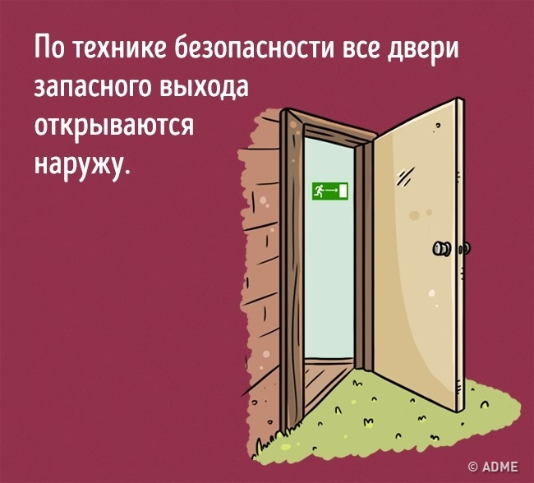

Slide 92
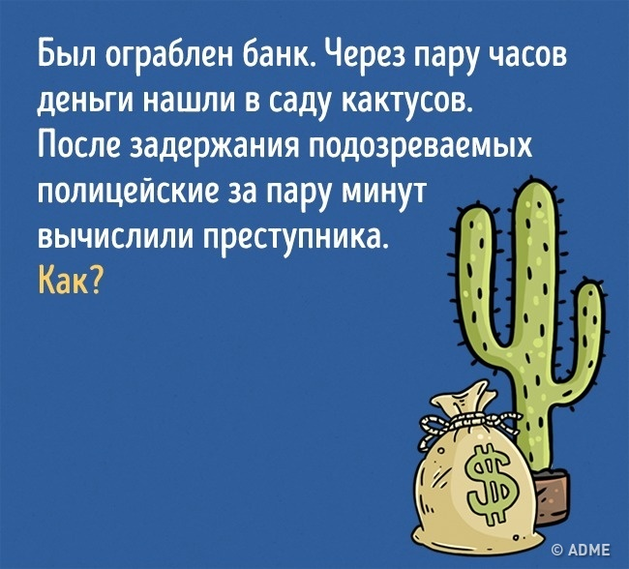

Slide 94
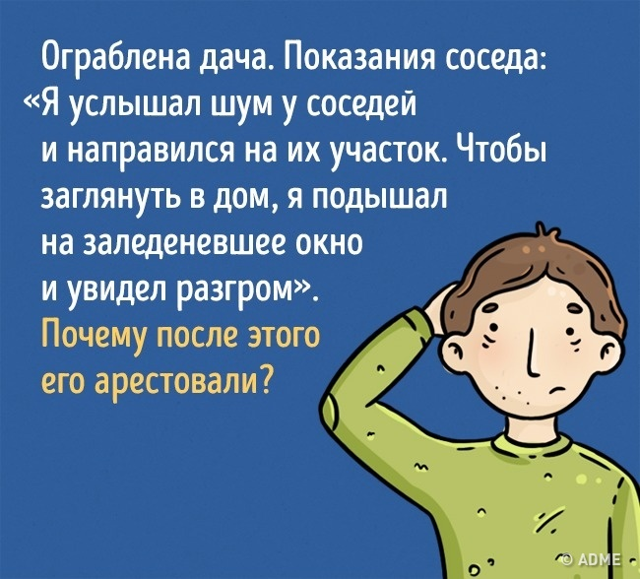

Slide 97
Подозреваемый

Slide 99
Равенство всех перед законом

Slide 101
Обвиняемый

Slide 103
Изоляция

Slide 105
Источники

Slide 107
Воспитательная колония

Slide 109
Преступление

Slide 111
Средства исправления

Slide 112
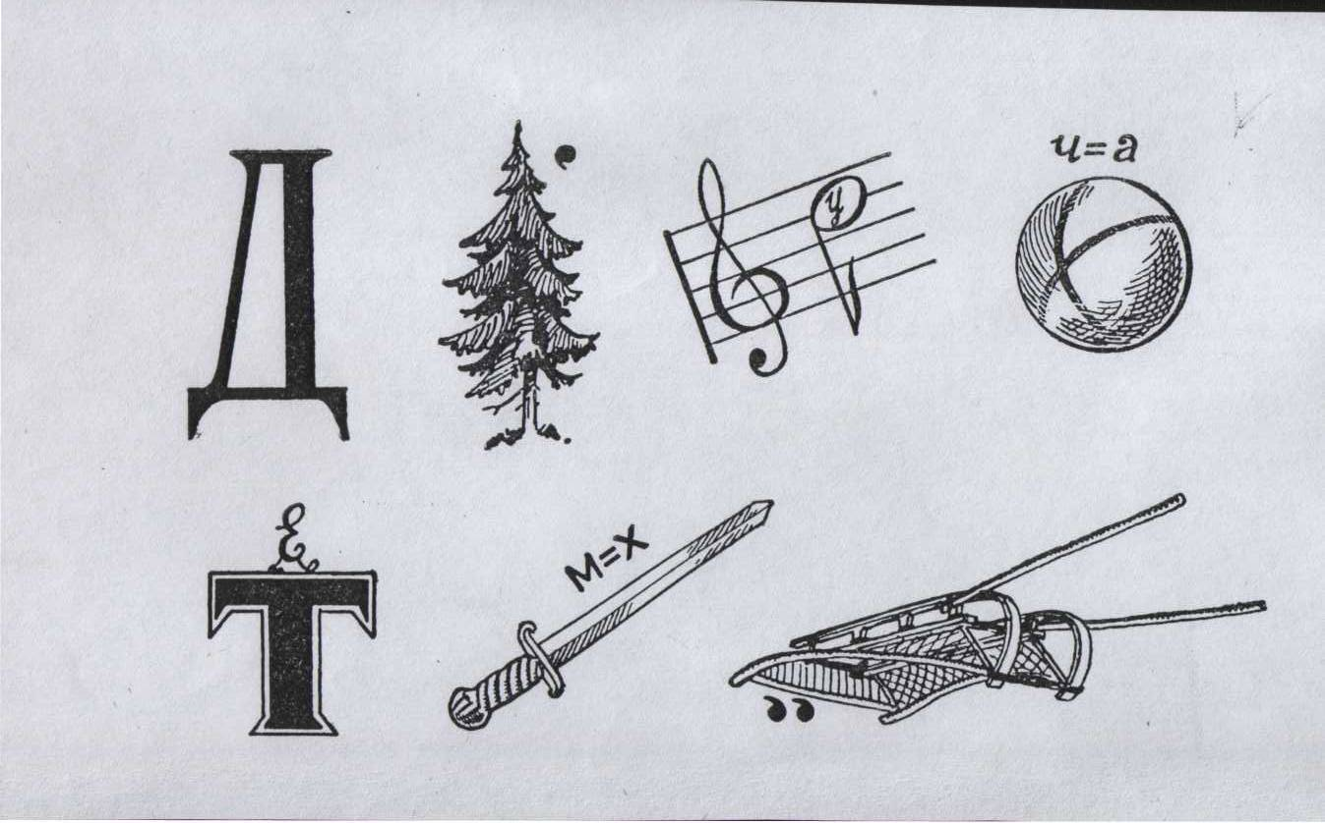

Slide 113
Делу время, а потехе час.

Slide 114
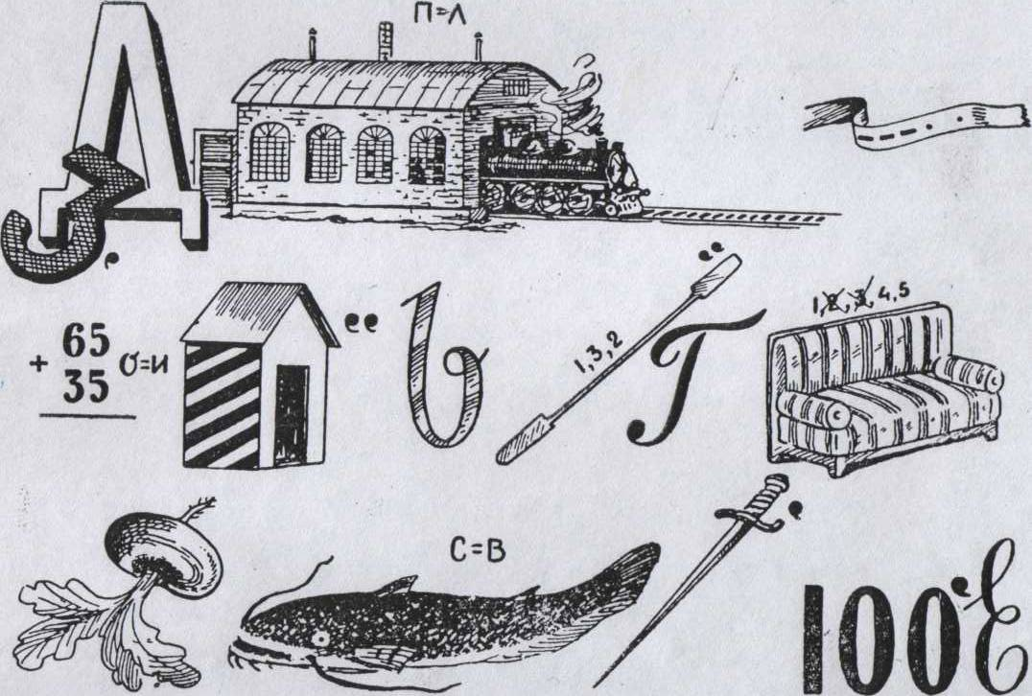

Slide 115
Труд – дело чести;
будь всегда на первом месте.

Slide 116
Ш Е П С О И Ш П Ь –
Е Й Д Ю Л Ш Е Ш И М Ь С А Н

Slide 117
Поспешишь –
людей насмешишь

Slide 118
Л О Ч К Н И О Д Л Е –
Г Л Й У Я М Л Е С О

Slide 119
Кончил дело –
гуляй смело!

Slide 120
Брошенный зайка
Зайку бросила хозяйка,
Под дождем остался зайка.
Со скамейки слезть не смог,
Весь до ниточки промок.
После дождя зайку обнаружил несовершеннолетний Кирилл, который принес его домой и высушил феном. Мама несовершеннолетней хозяйки зайца Клавы (которая его бросила) потребовала у Кирилла вернуть зайца. Должен ли он это сделать?
Примерное направление мысли
Утрата и приобретение права собственности. Дееспособность физических лиц

Slide 121
Если бы мама Кирилла успела сообщить в милицию о находке своего сына, то она могла бы потребовать с мамы Клавы-растеряши вознаграждение в размере до 20 процентов от стоимости зайца.

Slide 122
Азбука Буратино
Осуществив свою заветную мечту, только что родившийся Буратино продал подаренную ему Папой Карло азбуку, и на вырученные деньги купил билет в театр кукол. Папа Карло попытался вернуть источник знаний, но покупатель отказался это сделать. Да и сам Буратино, уже нахватавшись где-то умных слов, кричал о том, что он имеет право заключать мелкие бытовые сделки.
Имел ли право Буратино распоряжаться азбукой?
Примерное направление мысли: дееспособность несовершеннолетних

Slide 123
Статья 23. ГК РК Дееспособность несовершеннолетних в возрасте до четырнадцати лет (малолетних)
﻿ 1. За несовершеннолетних, не достигших четырнадцати лет (малолетних), сделки совершают от их имени законные представители, если иное не предусмотрено законодательными актами.
2. Несовершеннолетние в возрасте до четырнадцати лет (малолетние) вправе самостоятельно совершать лишь соответствующие их возрасту мелкие бытовые сделки, исполняемые при самом их совершении.

Slide 124
Проживая в Простоквашино, дядя Федор отпраздновал свое четырнадцатилетние. Для поездок в город он сам себе решил сделать подарок – купить автомобиль. В автосалоне ему объяснили, что не продадут ему автотранспортное средство, пусть, мол, приходит с родителями. Дядя Федор стал возражать, что он уже взрослый, работает от зари до зари на своем участке и может приобретать в собственность любые вещи. Есть ли возможность дяде Федору на законных основаниях «стать взрослым»?
Примерное направление мысли: эмансипация

Slide 125
Статья 22-1. Объявление несовершеннолетнего полностью дееспособным (эмансипация)
1. Несовершеннолетний, достигший шестнадцати лет, может быть объявлен полностью дееспособным, если он работает по трудовому договору или с согласия его законных представителей занимается предпринимательской деятельностью.
2. Объявление несовершеннолетнего полностью дееспособным (эмансипация) производится по решению органа опеки и попечительства с согласия его законных представителей либо при отсутствии такого согласия по решению суда.
3. Эмансипированный несовершеннолетний обладает гражданскими правами и несет обязанности (в том числе по обязательствам, возникшим вследствие причинения им вреда), за исключением тех прав и обязанностей, для приобретения которых законодательными актами Республики Казахстан установлен возрастной ценз.
Законные представители не несут ответственности по обязательствам эмансипированного несовершеннолетнего.

Slide 126
Бедной сиротке Хаврошечке досталась от матери в наследство одна корова. Ей то она и изливала, жалуясь на несправедливость мачехи, свою душу. Желая еще сильнее обидеть сироту, мачеха уговорила своего мужа – отца Хаврошечки зарезать корову. Никакие слезы и уговоры не помогли. А имел ли право отец подобным образом распорядиться имуществом дочери?
Примерное направление мысли: опека, попечительство

Slide 127
Статья 1124. ГК РК Опека и попечительство
﻿ 1. Опека и попечительство над несовершеннолетними, недееспособными или ограниченными в дееспособности совершеннолетними лицами устанавливается и отменяется по личному закону лица, в отношении которого устанавливается или отменяется опека и попечительство.
Кодекс Республики Казахстан О браке (супружестве) и семье
Статья 128. Распоряжение имуществом подопечного
2. Опекун не вправе без предварительного разрешения органа, осуществляющего функции по опеке или попечительству, совершать, а попечитель - давать согласие на совершение сделок по отчуждению, в том числе обмену или дарению имущества подопечного, или заключать от его имени договор поручительства, сдаче его внаем (в аренду), в безвозмездное пользование или в залог, сделок, влекущих отказ от принадлежащих подопечному прав от наследства по закону и по завещанию, раздел его имущества или выдел из него доли, а также любых других сделок, влекущих уменьшение имущества подопечного. Орган, осуществляющий функции по опеке или попечительству, определяет, каким образом должны расходоваться средства, полученные опекуном в результате указанных сделок.
Порядок управления имуществом подопечного определяется законодательством Республики Казахстан.

Slide 128
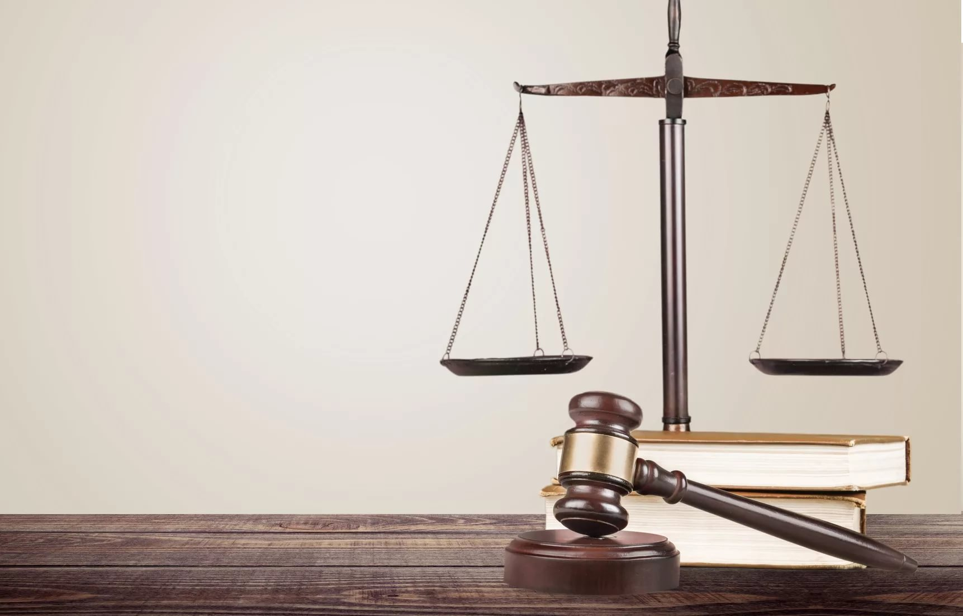
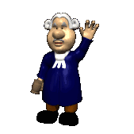
Спасибо
за внимание
Первый слайд

